Slide 1
Cat Company
곽은택, 모주홍, 김예은

Slide 2
Cat Company
1차 플레이테스트
1차 플레이테스트를 통해 확인해야 할 내용
피드백
1차 플레이테스트
피드백 내용
반영한 내용
피드백을 반영해
변화한 내용
계획
2차 플레이테스트
까지의 계획

Slide 3
Cat Company
01
02
01
조합 시스템
랜덤 시스템
카메라 뷰, 맵
아군 몹끼리 조합하여 얻는 효과를 이용해서 적을 디펜스 한다 라는 게임의 중심 시스템에 대한 플레이어의 의견 확인
아군 몹이 랜덤으로 속성을 부여 받는다는 랜덤 시스템을 기획 과정 중 추가하여서 이에 대한 플레이어의 의견 확인
탑 뷰 게임으로 기획을 변경함 그에 대한 플레이어들의 의견 확인 필요,
맵 이동이나 크기에 의견 확인

Slide 4
Cat Company
대체적으로 조합 시스템에 대한 만족도가 높음
게임 내 조합시스템에 대한 플레이어들의 흥미를 확인함
1. 유닛을 조합하는 시스템이 흥미로웠는가?
1명
5%
12명
60%
7명
35%

Slide 5
Cat Company
몹의 공격방식에 대한 의견이 다양한 것을 볼 수 있음
2. 아군 몹들의 공격방식이 단순하게 느껴지지는 않았는가
2명
10%
4명
20%
9명
45%
4명
20%
1명
5%

Slide 6
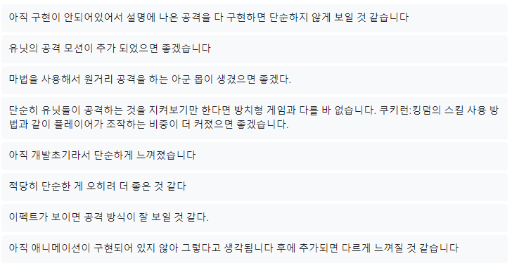
Cat Company
단순하다 느꼈던 대부분의 답변자들의 의견이 이미 기획한 내용과 겹치는 것을 확인함.
오히려 단순하여서 좋다는 의견 또한 확인하여
게임 내 아군 몹의 종류를 줄이기로 함
2-a. 만약 단순하게 느껴졌다면, 어떤 공격 방식이 추가되었으면 좋겠는가?

Slide 7
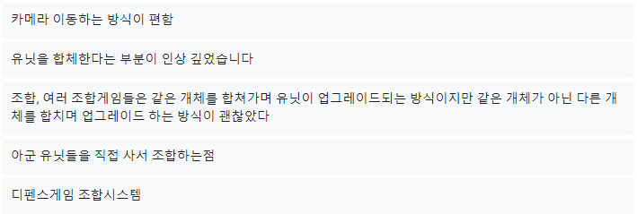
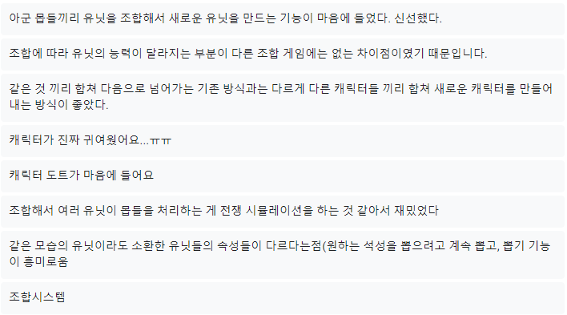
Cat Company
중점을 두었던 조합 시스템의 대한 흥미를 또 한번 확인 할 수 있었음.
랜덤 시스템에 대한 흥미를 확인하였음.
도트 그래픽 캐릭터의 선호도를 확인하여
도트 그래픽 디자인을 확정하였음.
3. 게임 내에서 가장 마음에 들었던 부분과 그 이유는 무엇인가

Slide 8
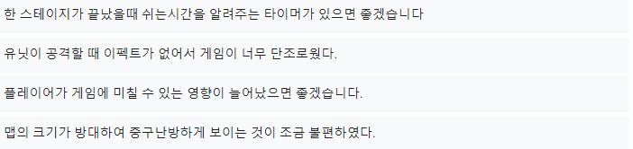
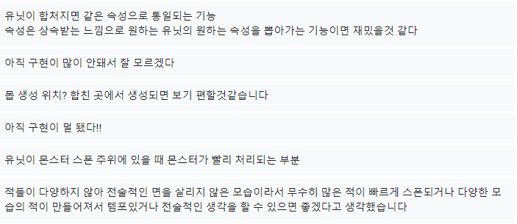
Cat Company
대부분의 의견이 기획한 내용이나 구현이 덜 된 부분임을 확인하였음.
4. 게임 내에서 가장 마음에 들지 않았던 부분과 그 이유는 무엇인가

Slide 9
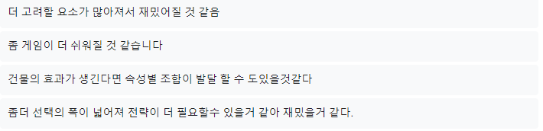
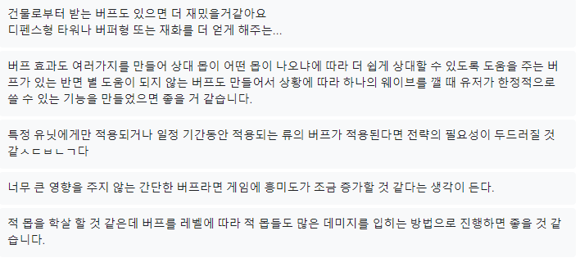
Cat Company
5. 건물로부터 받는 버프 효과가 생긴다면 어떤 영향을 미칠 것 같은가
건물 버프 효과에 대한 긍정적인 의견을 확인함.
또한 이를 추가함으로써 레벨 디자인의 중요도가 커질 것으로 예상됨

Slide 10
Cat Company
SUN | MON | TUE | WED | THU | FRI | SAT
29 | 30 | 31 | 1 | 2 | 3 | 4
5 | 6 | 7 | 8 | 9 | 10 | 11
12 | 13 | 14 | 15 | 16 | 17 | 18
19 | 20 | 21 | 22 | 23 | 24 | 25
26 | 27 | 28 | 29 | 30 | 1 | 2
3 | 4 | 5 | 6
10/8 ~ 10일
1차 플레이테스트 피드백
반영하여 수정
10/16 ~ 17일
아군 몹 유닛 시스템 완성 및
속성 적용 완성
11/2 ~ 11/8
11/9 ~ 11/15
1
1차 플레이테스트
8
15
10/24 ~ 26일
아군 몹의 스킬 적용과
건물 사이의 조합 시스템 완성
10/29 ~ 30일
2차 플레이테스트 준비 및
미완성 부분 보완
11/16 ~ 11/29
11/29 ~ 12/5
29
5
6
2차 플레이테스트

